Slide 1


Veles
벨레스
2016184027 원휘재
2016184036 진재혁
지도교수: 정내훈
2016180040 주형탁

Slide 2
목차
1. 게임소개
5. 조작법
2. 기술적 요소 및 중점 연구 분야
6. 문제점 및 보완책
3. 역할분담 및 일정 진행
7. 향후 개발 일정
4. 개발 내용
8. Github 로그

Slide 3
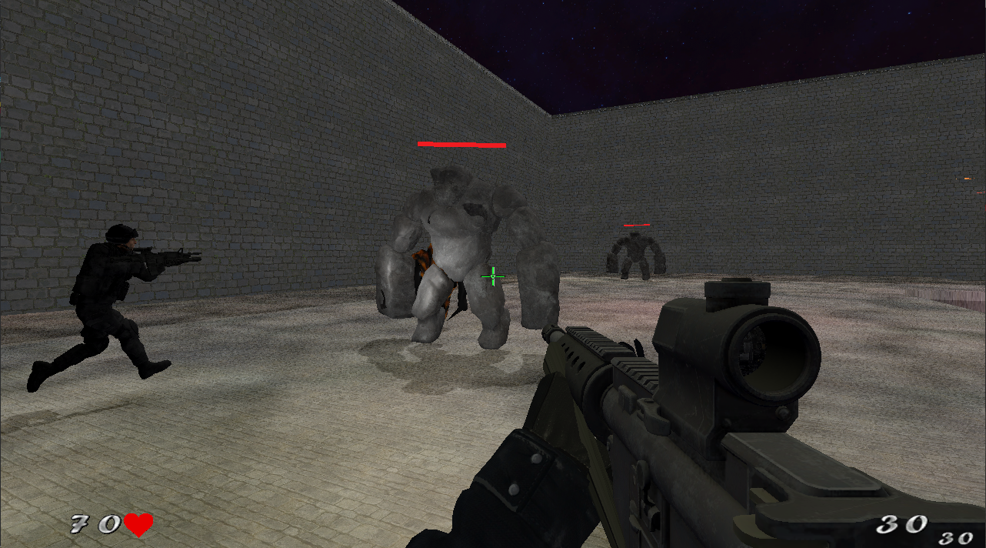
1. 게임 소개
이름: 벨레스
플랫폼: PC
시점: 1인칭
장르: 로그라이트
최대 플레이 가능 인원: 4명

Slide 4
2. 기술적 요소 및 중점 연구 분야
1. 동시 접속자
2. 다양한 그래픽 기법
후처리
그림자
3. 애니메이션 블렌딩
4. 최적화

Slide 5
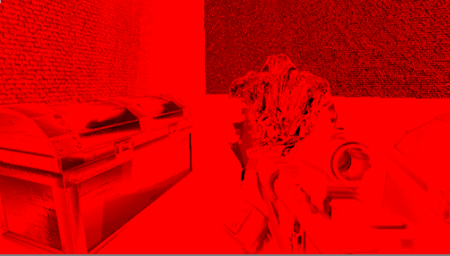
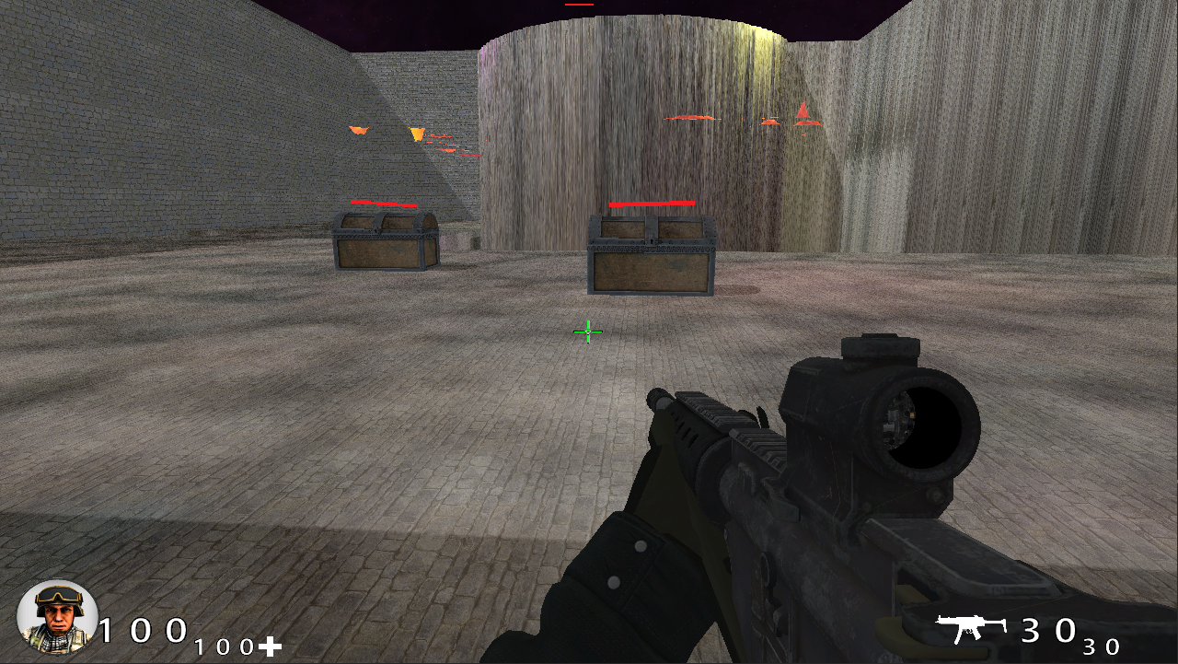
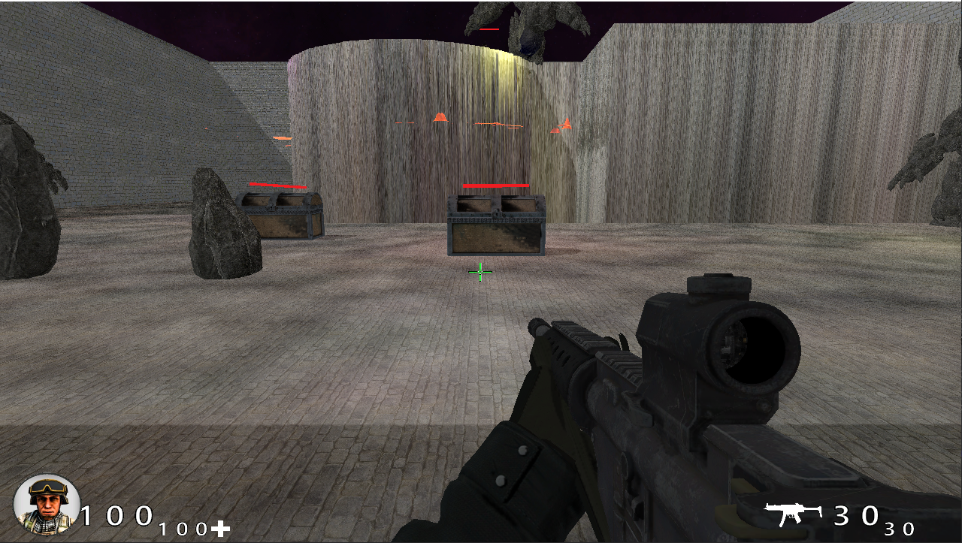
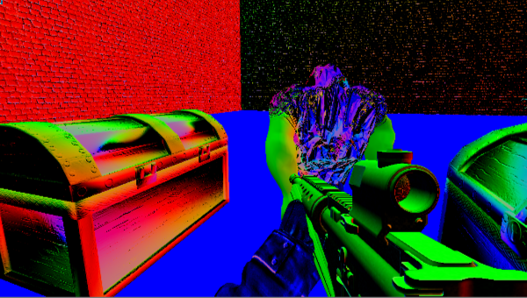
2. 기술적 요소 및 중점 연구 분야
2. 다양한 그래픽 기법
SSAO 적용을 위한 텍스쳐
위 텍스쳐를 만들기 위한 노말, 뎁스를 저장한 텍스쳐
SSAO 적용 전
SSAO 적용 후

Slide 6
3. 역할 분담 및 일정 진행
원휘재 | 주형탁 | 진재혁
구현 게임 프레임워크 fbx로드 용암 및 이펙트 ui 그림자 ssao 조명 | 구현 애니메이션 맵 벽 충돌체 충돌처리 | 구현 클라이언트 서버 동기화 충돌처리 몬스터 AI 전투 시스템 구현

Slide 7
3. 역할 분담 및 일정 진행
 | 1월 | 2월 | 3월 | 4월 | 5월 | 6월 | 7월 | 8월
리소스 수집
클라이언트 프레임워크 구현
서버 프레임워크 구현
게임 로직 구현
쉐이더 & 후처리
최적화
충돌처리
게임 UI & 사운드
서버 구현 및 동기화
애니메이션
 | 모두
 | 원휘재
 | 진재혁
 | 주형탁

Slide 8
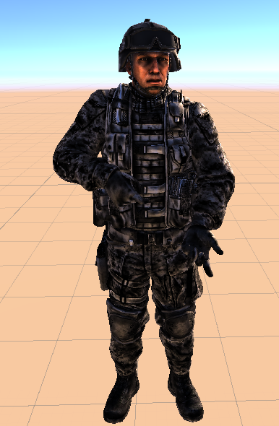
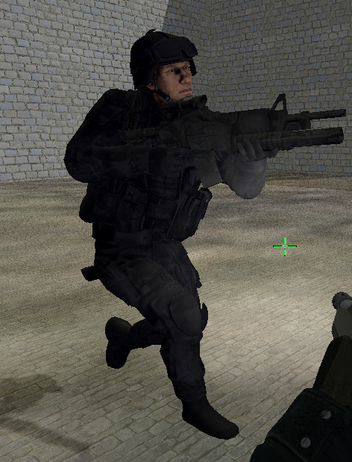
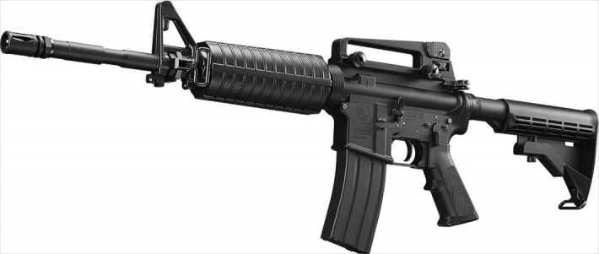
4. 개발 내용
플레이어
발사 속도 | 초당 5발
공격력 | 6
탄창 크기 | 30발
무기: 자동소총
체력 | 100
이동속도 | 2m/s
실제 게임 내 모습

Slide 9
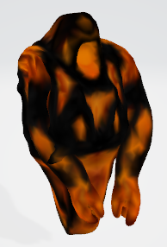
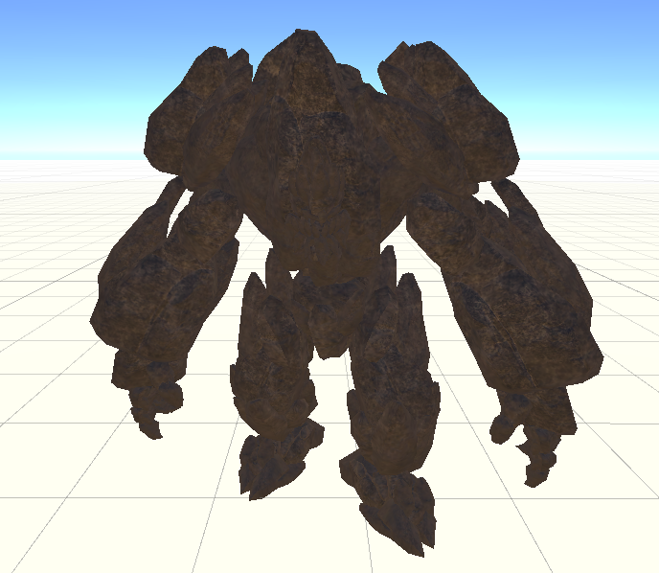
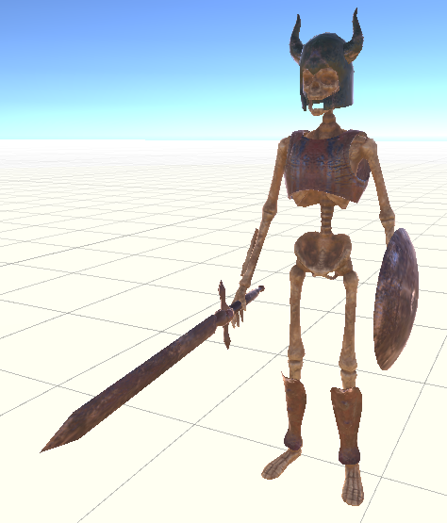
4. 개발 내용
몬스터
이름 | 용암 정령
체력 | 100
이동속도 | 1m/s
공격 방식 | 원거리 공격
이름 | 골렘
체력 | 1500
이동속도 | 3.5m/s
근접 공격 방식 | 휘둘러치기
원거리 공격 방식 | 땅찍기
이름 | 해골기사
체력 | 200
이동속도 | 2m/s
공격 방식 | 근접하여 때리기

Slide 10
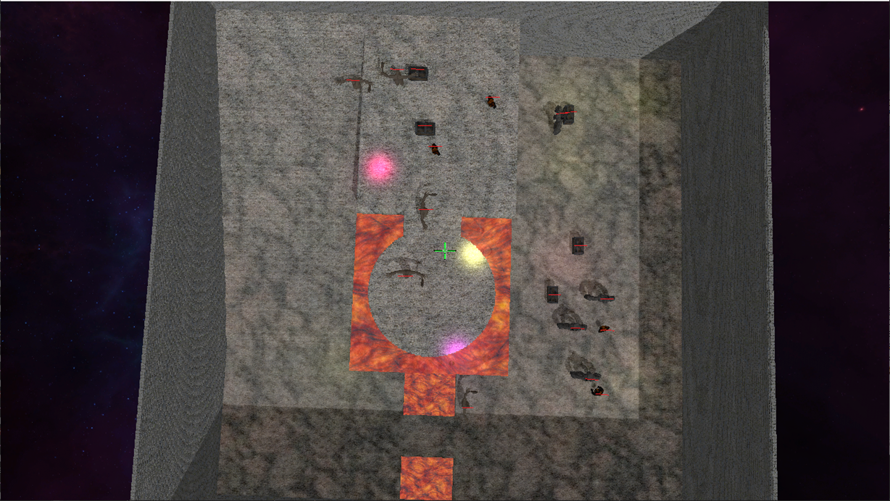
4. 개발 내용
스테이지 구성
이동 경로
시작지점
보스방
몬스터를 잡고 방을 클리어하여 보스를 격파!

Slide 11
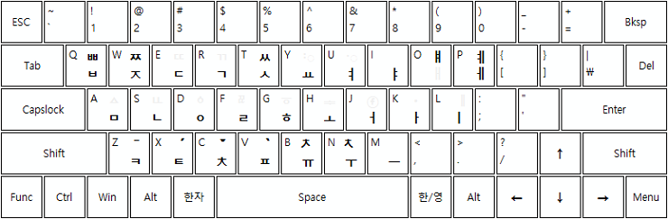

5. 조작법
W/A/S/D
이동
마우스 좌클릭
공격
E
상호작용
R
재장전

Slide 12
6. 문제점 및 보완책
모델 및 애니메이션 작업의 지체
현재 사용중인 Fbx 모델 로더가 읽지 못하는
fbx모델들이 존재함
Maya, 3ds Max 등 다양한 프로그램을 사용하여 fbx파일을 수정하고, 차후 익스포터를 추가할 예정
후처리 작업
후처리를 위한 텍스쳐를 추출하는 과정에
어려움이 생김
텍스쳐 추출하는 과정의 자원관리를 보완하여 문제점 해결

Slide 13
7. 향후 개발 일정
조명배치, 총알 충돌 이펙트의 다양함
방에 따른 공간분할을 통한 최적화
IOCP 소켓 모델로 변경 예정
Fbx파일 익스포터

Slide 14
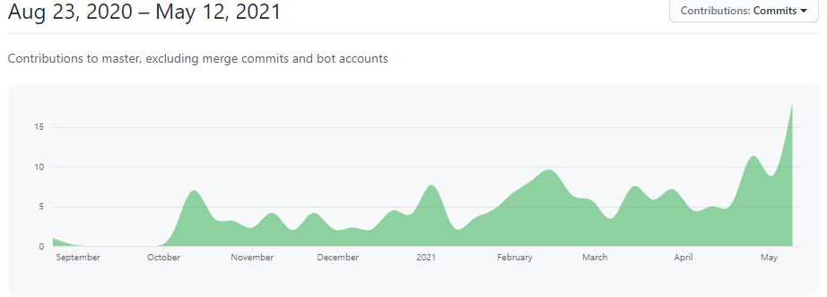
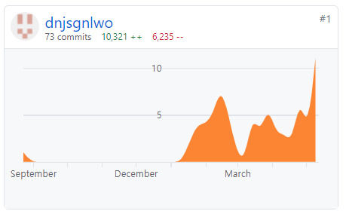
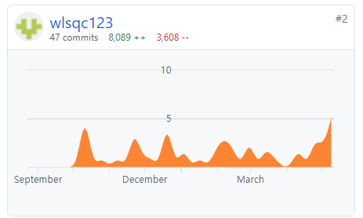
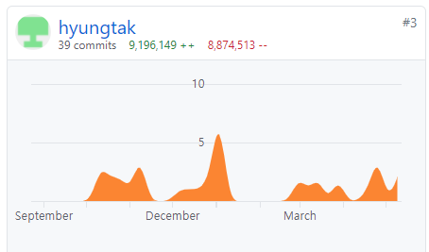
8. Github 로그

Slide 15
감사합니다.

